Slide 1



数据结构DS = D + S ➔ DS = D + S + P
=
=
{a₁,a₂,a₃,…,a_{n}}
{此数据结构支持的操作}
逻辑结构
存储(物理)结构
集合
顺序存储
线性表
链式存储
(非顺序存储)
树
图
在物理结构中,各逻辑结构的数据元素的增、删、改、查，怎么实现? 优缺点?

Slide 2
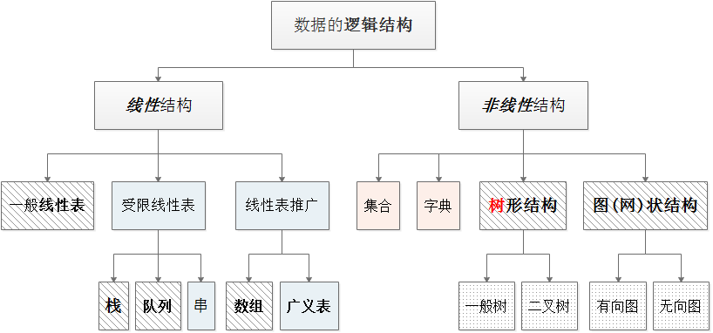
第六章 树 (Tree)
College of Computer & Information Sciences, FAFU

Slide 3
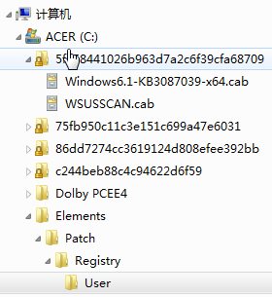
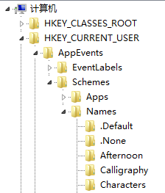
目录结构
系统注册表

Slide 4
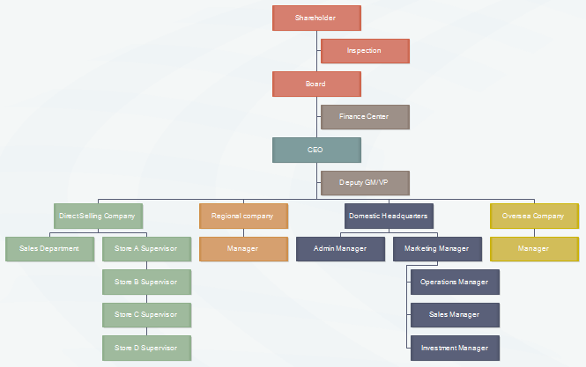
公司组织结构

Slide 5
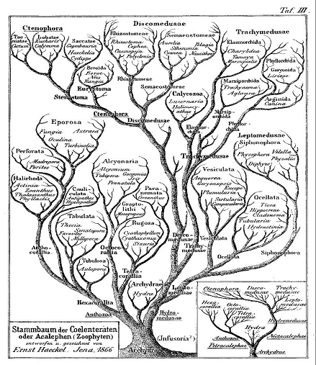
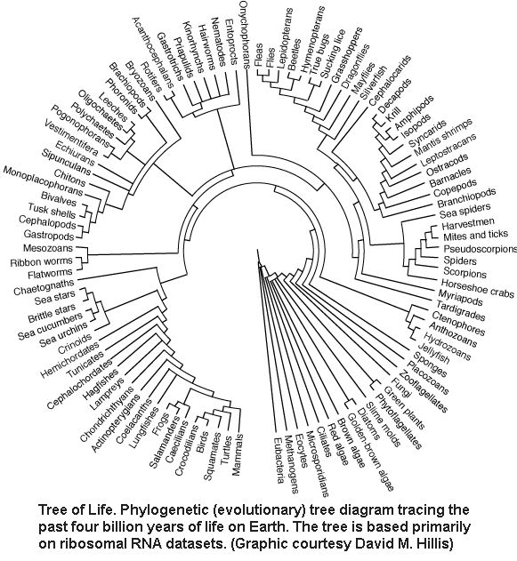
Tree of Life
Ernst Haeckel, 1866
Tree of Life
David M Hillis,et al.

Slide 6
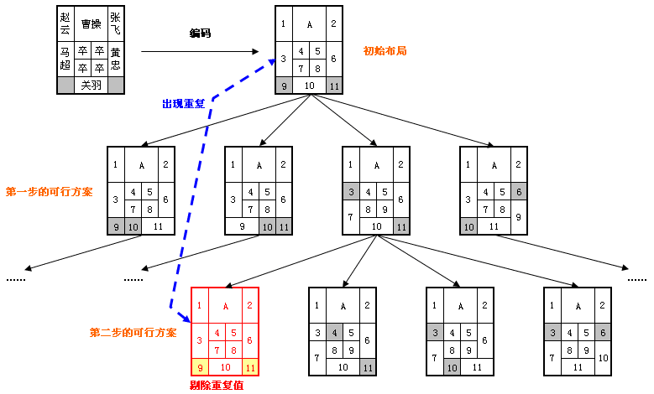
棋谱 —— 格局及演变关系

Slide 7
内 容 提 纲
1.树(概念&术语)
定义 + 特点
2.二叉树(概念)
定义 + 特点
树
3.存储方式
顺序 + 链式
二叉链表创建
4.二叉树遍历与应用
求叶子结点数
求树的深度
5.线索树
线索化二叉树+应用
6.赫夫曼树及其应用
树的存储结构
7.树与森林
森林与二叉树的转换
树和森林的遍历
Notes:
（1）介绍树和二叉树的概念、术语；（2）二叉树的遍历算法；（3）树和二叉树的各种存储结构；以及（4）建立在各种存储结构上的操作及应用。

Slide 8
1. 树(Tree)的定义
树：是具有n(n≧0)个结点的有限集合T，n=0时称为空树，否则：
有且只有一个特殊的称为 树的根结点(Root)；
若n>1时，其余的结点被分为m(m>0)个互不相交的子集T₁, T₂, T₃,…,T_{m}，其中每个子集T_{i}本身又是一棵树，称其为 根的子树(Subtree)。
A
可见：
①树是‘递归’定义的，即用树来定义树!
B
C
D
②只有一个结点的树--->必定仅由根组成!
A
E
F
G
H
I
J
(a) 只有根结点
M
K
L
N
(b) 一般的树

Slide 9
1.1 树的基本术语（1/6）
结点(node)：
一个数据元素及其若干指向其子树的分支。
结点的度(degree) 、树的度：
结点所拥有的子树的棵数 称为 结点的度。
树中结点度的最大值 称为 树的度。
D
结点D
A
结点A的度 = 3 ，
结点B的度 = 2 ，
结点M的度 = 0，
树的度 = 3 。
B
C
D
E
F
G
H
I
J
K
L
M
N
(b) 一般的树
Notes:
树的层次：根结点为第1层，其子树的根结点为第2层，…
树的深度：树的最大层次数
结点的度：子树的个数
叶子结点：0度结点
分枝结点：1度或以上结点
孩子结点：子树的根结点
双亲结点：上一层关系结点
兄弟结点：同一双亲的孩子结点之间
祖先结点和子孙结点：

Slide 10
1.1 树的基本术语（2/6）
叶子(left)结点、非叶子结点：
树中度为0的结点 称为 叶子结点(或终端结点)。
相应地，度不为0的结点 称为 非叶子结点(或非终端结点、分支结点)。
——除根结点外的分支结点 称为 内部结点。
A
结点F、H、I、J、K、L、M、N是叶子结点;
所有其它结点都是分支结点。
B
C
D
E
F
G
H
I
J
K
L
M
N
除根结点A 外，所有分支结点都是内部结点。
(b) 一般的树

Slide 11
1.1 树的基本术语（3/6）
孩子结点、双亲结点、兄弟结点
一个结点的子树的根 称为 该结点的孩子结点(child) / 子结点；
相应地, 该结点是其孩子结点的双亲结点(parent) 或 父结点;
同一双亲结点的所有子结点 互称为兄弟结点。
A
结点B、C、D是结点A的子结点，而结点A是结点B、C、D的父结点;
类似地，结点E、F是结点B的子结点，结点B是结点E、F的父结点。
B
C
D
E
F
G
H
I
J
K
L
M
N
结点B、C、D是兄弟结点；结点E 、F是兄弟结点。
(b) 一般的树

Slide 12
1.1 树的基本术语（4/6）
层次、堂兄弟结点
规定：树中根结点的层次为1，其余结点的层次 = 其双亲结点的层次 + 1。
若某结点在第l (l≧1)层，则其子结点在第 l+1层。
双亲结点在同一层上的所有结点 互称为堂兄弟结点。
1层
A
结点C在第2层，则其子节点G在第2+1=3层
2层
B
C
D
3层
E
F
G
H
I
J
结点E、F、G、H、I、J 互称为堂兄弟结点。
4层
K
L
M
N
(b) 一般的树

Slide 13
1.1 树的基本术语（6/6）
树的深度(depth)/树的高度(height)，结点的高度
树中结点的最大层次值，称为 树的深度，又称为 树的高度。
树中结点的高度 为：以该结点为根 的’子树’的高度，
——根结点(‘A’)的高度，即为整棵树的高度。
结点K,L,M,N的层次值 最大, =4
⸫ 树的高度=4
1层
A
2层
B
C
D
3层
E
F
G
H
I
J
结点B的高度=3
结点A的高度=4
4层
K
L
M
N
(b) 一般的树

Slide 14
1.1 树的基本术语（5/6）
结点的层次路径、祖先、子孙
从根结点开始，到达某结点X 所经过的所有结点 称为 结点X的层次路径 (有且只有一条)。
结点X的层次路径上的所有结点（X除外）称为 X的祖先(ancester) 。
以某一结点为根的子树中的任意结点 称为 该结点的子孙结点(descent)。
A
以结点E为例，
E的层次路径为: A->B。
⸫ A和B，都是E的祖先
B
C
D
E
F
G
H
I
J
以E为根, K和L都是E的子孙结点
K
L
M
N
(b) 一般的树

Slide 15
1.1 树的基本术语（6/6）
有序树和无序树：
对于树T，若其中每一个结点的子树（若有）具有一定的次序，则该树称为有序树，否则称为无序树。
换言之，如果将树中结点的各子树看成从左到右是有次序的(即: 不能互换)，则称该树为有序树，否则为无序树。
根结点A的3棵子树T₁, T₂, T₃有次序？
A
森林(forest)：是m (m≧0)棵互不相交的树的集合。
显然，若将一棵树的根结点删除，余下第子树就构成了森林。
B
C
D
E
F
G
H
I
J
子树T₃
K
L
M
N
子树T₁
子树T₂
根结点A的3棵子树T₁, T₂, T₃形成森林

Slide 16
1.2 树的表示形式（1/2）
A
倒悬树（如图b）
最常用的 树表示形式。
嵌套集合（如图c）
是一些集合的集体，对于任何两个集合，或者不相交，或者一个集合包含另一个集合。
图(c) → 对应于: 图(b)
B
C
D
E
F
G
H
I
J
K
L
M
N
(b) 一般的树(倒悬树表示)
A
D
H
I
E
B
J
K
L
F
C
G
M
N
(c) 树的嵌套集合表示形式

Slide 17
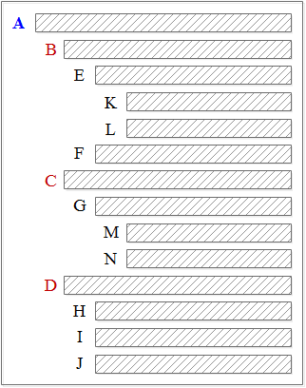
1.2 树的表示形式（2/2）
广义表（如图d）
图(d) → 对应于: 图(b)
凹入表示（如图e）
图(e) → 对应于: 图(b)
(A(B(E(K,L),F),C(G(M,N)),D(H,I,J)))
(d) 广义表形式
(e) 树的凹入表示形式
树的表示形式多种多样——侧面说明了很多人在研究‘树’, 重要！

Slide 18
1.4 树的基本运算
初始化 initiate(T)
求根结点 root(T)
求双亲结点 parent(T, a)
求孩子结点 child(T, a, i)
求右兄弟 right-sibling(T, a)
建树 create(a, F)
插入子树 insert(T, a, i, b)
删除子树 delete(T, a, i)
遍历树 traverse(T)
置空树 clear(T)

Slide 19
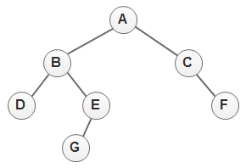
2. 二叉树(Binary Tree)的定义
二叉树：是具有n(n≥0)个结点的有限集合T。n=0时，称为空树，否则：
有且只有一个特殊的称为树的根(Root)结点；
若n>1时，其余的结点被分成为二个互不相交的子集T₁,T₂，分别称之为左、右子树，并且左、右子树又都是二叉树。
可见，二叉树的定义也是递归的 !!!!!!!
二叉树在树结构中起着非常重要的作用。因为
二叉树结构简单，存储效率高;
树的操作算法相对简单;
任何树都很容易转化成二叉树结构。
上节中引入的有关 ”树的术语” 也都适用于二叉树。

Slide 20
2.1 二叉树的基本形态
二叉树有 5 种基本形态：
结点的度不超过2，分左子树和右子树。
A
(a)空二叉树
(b)单结点二叉树
A
A
A
(c)右子树为空
(d)左子树为空
(e)左&右子树都不空
二叉树的5种基本形态
Notes:
5种基本形态：
① 空二叉树
② 仅有根结点
③ 仅有左子树
④ 仅有右子树
⑤ 有左子树和右子树

Slide 21
2.2 二叉树的性质（1/5）
性质1：在非空二叉树中，第i层上至多有2^{i-1}个结点(i≧1)
证明：用数学归纳法证明。
a) 当i=1时：只有一个根结点，2¹⁻¹=2⁰ =1，命题成立。
b) 现假设对于 i>1，第i-1层上至多有2^{(i-1)-1}个结点。
c) 由归纳假设知，第i-1层上至多有2^{i-2}个结点。由于二叉树每个结点的度最大为2，故在第i层上最大结点数为第i-1层上最大结点数的2倍。
即 2×2^{i-2}＝2^{i-1} 证毕

Slide 22
2.2 二叉树的性质（2/5）
性质2： 深度为k的二叉树至多有2^{k}-1个结点(k≥1)
证明：
a) 深度为k的二叉树的最大的结点数为二叉树中每层上的最大结点数之和。
b) 由性质1知，二叉树的第1层、第2层⋯第k层上的结点数至多有： 2⁰、2¹ …2^{k-1} 。
∴ 总的结点数至多有： 2⁰+2¹+ …+2^{k-1}=2^{k}-1 证毕

Slide 23
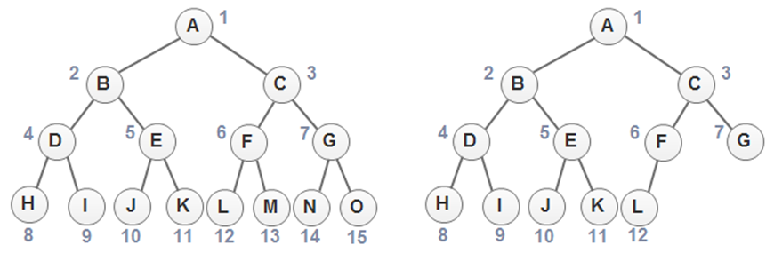
2.2 二叉树的性质（2/5）——满&完全二叉树（1/3）
满二叉树 & 完全二叉树   根据性质2
一棵深度为k且有2^{k}-1个结点的二叉树称为 “ 满二叉树(Full Binary Tree) ”。
(a)满二叉树（深度=4）
(b)完全二叉树

Slide 24
2.2 二叉树的性质（2/5）——满&完全二叉树（2/3）
满二叉树 & 完全二叉树   根据性质2
完全二叉树(Complete Binary Tree)：如果深度为k，有n个结点的二叉树，当且仅当其每一个结点都与深度为k的满二叉树中编号从1到n的结点一一对应，该二叉树称为完全二叉树。
简而言之：深度为k的满二叉树中，编号从1到n的前n个结点构成了一棵深度为k的完全二叉树。其中 2^{k-1} ≦ n≦2^{k}-1 。
1
2
3
4
5
6
7
(a)满二叉树（深度=4）
(b)完全二叉树
(c)非完全二叉树

Slide 25
2.2 二叉树的性质（2/5）——满&完全二叉树（3/3）
完全二叉树是满二叉树的一部分，而满二叉树是完全二叉树的特例。
满二叉树 的 特点：
基本特点是：每一层上的结点数总是最大结点数。
满二叉树的所有的分支结点都有左、右子树。
可对满二叉树的结点进行连续编号，若规定从根结点开始，按“自上而下、自左至右”的原则进行。
完全二叉树 的 特点：
若完全二叉树的深度为k，则所有的叶子结点都出现在第 k 层或 k-1 层。
对于任一结点，如果其右子树的最大层次为 l，则其左子树的最大层次为 l 或 l+1。

Slide 26
2.2 二叉树的性质（3/5）
性质3：对任何一棵非空二叉树，若其叶子结点数为n₀，度为2的结点数为n₂，则n₀=n₂+1。
任一二叉树中，0度结点比2度结点多一个。
证明：a) 设二叉树中总结点数为N，0度、1度和2度结点分别有n₀ , n₁和n₂，因为二叉树中所有结点均小于或等于2，则有：N=n₀+n₁+n₂
b) 再看二叉树中的分支数。因为：除根结点外，其余每个结点都有唯一的一个进入分支，而所有这些分支都是由度为1和2的结点射出的。设B为二叉树中的分支总数，则有： B＝n₁ + 2×n₂ ∴ N = B + 1 = n₁ + 2×n₂ + 1
∴ n₀ + n₁ + n₂ = n₁ + 2×n₂ + 1
即 n₀=n₂+1 证毕

Slide 27
2.2 二叉树的性质（4/5）
性质4：n个结点的完全二叉树深度为： ⎣㏒₂n⎦ +1。
其中，符号： ⎣x⎦ 表示不大于x的最大整数。
⎡x⎤ 表示不小于x的最小整数。
证明：
a) 假设完全二叉树的深度为k，则根据性质2及完全二叉树的定义有：2^{k-1}-1<n≦2^{k}-1 或 2^{k-1}≦n<2^{k}
b) 取对数得：k-1 < ㏒₂n < k 。 因为k是整数，
∴ k = ⎣㏒₂n⎦ + 1  证毕
Notes:
若对一棵有n个结点的完全二叉树（深度为⎣㏒₂n⎦ +1），或⌈log₂(n+1)⌉。

Slide 28
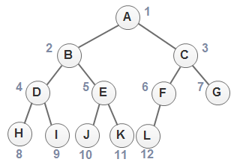
2.2 二叉树的性质（5/5）
性质5：若对一棵有n个结点的完全二叉树（深度为⎣㏒₂n⎦ +1），结点按层序（从第1层到第⎣㏒₂n⎦ +1层) 自左至右进行编号，则对于编号为 i (1≦i≦n)的结点：
若 i=1：则结点i是二叉树的根，无双亲结点；否则，若i>1，则其双亲结点编号是 ⎣i/2⎦ 。
若 2i>n：则结点i为叶子结点，无左孩子；否则，其左孩子结点编号是 2i。
若 2i+1>n：则结点i无右孩子；否则，其右孩子结点编号是2i+1。

Slide 29
2.2 二叉树的性质（5/5）
性质5——证明：用数学归纳法证明。

Slide 30
2.3 二叉树的基本运算
初始化 initiate(BT)
求根结点 root(BT)
求双亲 parent(BT,a)
求左孩子 lchild(BT,a)、右孩子 rchild(BT,a)
求左兄弟 lsibling(BT,a)、右兄弟 rsibling(BT,a)
建二叉树 create(a,LBT,RBT)
插入左子树 linsert(BT,a,b)、右子树 rinsert(BT,a,b)
删除左子树 ldelete(BT,a)、右子树 rdelete(BT,a)
遍历二叉树 traverse(BT)
置空二叉树 clear(BT)

